Slide 1


Slide 2



JUNTA DIRECTIVA No 164
28 de noviembre de 2018

Slide 3
ORDEN DEL DÍA
1. Verificación del Quorum.
2. Aprobación del orden del día
3. Comité Financiero
- Gestión Comercial
- Solicitud aprobación adición contratos operadores logísticos
- Presentación formula enajenación temprana sociedades activas
- Gaseosas Rio
4. Provisión cargos vacantes
5. Productividad de bienes inmuebles
6. Proposiciones y Varios
Junta Directiva No 164

Slide 4
3. Comité Financiero

Slide 5
COMITÉ FINANCIERO NOVIEMBRE 26 DE 2018
ORDEN DEL DIA:
1. Estados financieros a 31 de octubre de 2018.
2. Portafolio a 31 de octubre de 2018.
3. Gestión Comercial.
4. Solicitud aprobación adición contratos operadores logísticos.
5. Presentación formula enajenación temprana Sociedades Activas.
6. Gaseosas Rio.
Vicepresidencia Administrativa y Financiera – Gerencia Financiera

Slide 6
1. ESTADOS FINANCIEROS
A 31 DE OCTUBRE DE 2018
Vicepresidencia Administrativa y Financiera – Gerencia Financiera

Slide 7
ESTADO DE SITUACION FINANCIERA INDIVIDUAL
AL 31 DE OCTUBRE DE 2018 Y 31 DE OCTUBRE DE 2017
(cifra en millones de pesos colombianos)
ACTIVO | 31-Oct-2018 |  | 31-Oct-2017 |  | 31-Dic-2017 |  | Variación % Oct. 2018-2017 |  | Variación % Oct 2018-Dic 2017
ACTIVO CORRIENTE
Efectivo en Bancos | 352 |  | 904 |  | 403 |  | -61 |  | -13
Efectivo de uso restringido | 6,341 |  | 0 |  | 1,422 |  | 0 |  | 346
Inversiones de administración de liquidez | 3,779 |  | 7,880 |  | 6,490 |  | -52 |  | -42
Cuentas por Cobrar Corto Plazo | 3,252 |  | 2,508 |  | 2,908 |  | 30 |  | 12
TOTAL ACTIVO CORRIENTE | 13,724 |  | 11,292 |  | 11,223 |  | 22 |  | 22
ACTIVO NO CORRIENTE
Cuentas por Cobrar Largo Plazo | 612 |  | 941 |  | 941 |  | -35 |  | -35
Deterioro | -598 |  | -598 |  | -598 |  | 0 |  | 0
Total Cuenta por Cobrar Largo Plazo | 14 |  | 343 |  | 343 |  | -96 |  | -96
Propiedades, Planta y equipo | 376 |  | 382 |  | 370 |  | -2 |  | 1
Otros Activos (anticipos Impuestos / Diferidos) | 15,083 |  | 10,724 |  | 11,504 |  | 41 |  | 31
TOTAL ACTIVO NO CORRIENTE | 15,473 |  | 11,449 |  | 12,217 |  | 35 |  | 27
TOTAL ACTIVO | 29,197 |  | 22,741 |  | 23,440 |  | 28 |  | 25
Vicepresidencia Administrativa y Financiera – Gerencia Financiera

Slide 8
ESTADO DE SITUACION FINANCIERA INDIVIDUAL
AL 31 DE OCTUBRE DE 2018 Y 31 DE OCTUBRE DE 2017
(cifra en millones de pesos colombianos)
PASIVO | 31-Oct-2018 |  | 31-Oct-2017 |  | 31-Dic-2017 |  | Variación % Oct. 2018-2017 |  | Variación % Oct 2018-Dic 2017
PASIVO CORRIENTE
Cuentas por Pagar | 2,261 |  | 2,045 |  | 1,380 |  | 11 |  | 64
Beneficios a los empleados Corto Plazo | 2,389 |  | 1,748 |  | 1,654 |  | 37 |  | 44
Provisiones | 91 |  | 165 |  | 159 |  | -45 |  | -43
Otros pasivos | 6,258 |  | 504 |  | 1,893 |  | 1,143 |  | 231
TOTAL PASIVO CORRIENTE | 10,999 |  | 4,461 |  | 5,086 |  | 147 |  | 116
TOTAL PASIVO | 10,999 |  | 4,461 |  | 5,086 |  | 147 |  | 116
PATRIMONIO
Capital Suscrito y Pagado | 17,430 |  | 17,430 |  | 17,430 |  | 0 |  | 0
Reservas | 554 |  | 499 |  | 499 |  | 11 |  | 11
Resultado del ejercicio | 340 |  | 478 |  | 552 |  | -29 |  | -38
Impactos por Transición | ( 126) |  | ( 126) |  | ( 126) |  | 0 |  | 0
TOTAL PATRIMONIO | 18,198 |  | 18,280 |  | 18,354 |  | 0 |  | -1
TOTAL PASIVO Y PATRIMONIO | 29,197 |  | 22,741 |  | 23,440 |  | 28 |  | 25
Vicepresidencia Administrativa y Financiera – Gerencia Financiera

Slide 9
ESTADO DE RESULTADO INTEGRAL INDIVIDUAL
DEL 1° AL 31 DE OCTUBRE DE 2018 Y DEL 1° AL 31 DE OCTUBRE DE 2017
(cifras expresadas en millones de pesos)
 |  |  | 31-Oct-2018 |  | 31-Oct-2017 |  | 31-Dic-2017 |  | Variación % Oct. 2018-2017 |  | Variación % Oct 2018- Dic 2017
INGRESOS POR PRESTACION DE SERVICIOS |  |  | 32,244 |  | 24,831 |  | 30,573 |  | 30 |  | 5
FINANCIEROS |  |  | 250 |  | 459 |  | 533 |  | -46 |  | -53
INGRESOS DIVERSOS |  |  | 90 |  | 33 |  | 33 |  | 172 |  | 171
TOTAL INGRESOS OPERACIONALES |  |  | 32,584 |  | 25,324 |  | 31,139 |  | 29 |  | 5
GASTOS DE ADMINISTRACIÓN DE OPERACIÓN
GASTOS DE PERSONAL |  |  | 20,043 |  | 13,515 |  | 17,206 |  | 48 |  | 16
GASTOS GENERALES |  |  | 8,892 |  | 5,712 |  | 7,189 |  | 56 |  | 24
IMPUESTOS, CONTRIBUCIONES Y TASAS |  |  | 144 |  | 181 |  | 257 |  | -21 |  | -44
GASTOS DE VENTA GENERALES |  |  | 1,830 |  | 3,801 |  | 3,963 |  | -52 |  | -54
DETERIORO, DEPRECIACION, AMORTIZACION |  |  | 99 |  | 102 |  | 121 |  | -3 |  | -18
OTROS GASTOS OPERACIONALES |  |  | 1,053 |  | 1,377 |  | 1,622 |  | -24 |  | -35
TOTAL GASTOS DE ADMINISTRACION |  |  | 32,062 |  | 24,687 |  | 30,359 |  | 30 |  | 6
RESULTADO DEL PERIODO ANTES DE IMPUESTOS |  |  | 522 |  | 636 |  | 780 |  | -18 |  | -33
IMPUESTO SOBRE LA RENTA Y COMPLEM. |  |  | 182 |  | 159 |  | 228 |  | 15 |  | -20
RESULTADO DEL PERIODO |  |  | 340 |  | 478 |  | 552 |  | -29 |  | -38
Vicepresidencia Administrativa y Financiera – Gerencia Financiera

Slide 10
2. PORTAFOLIO
A 31 DE OCTUBRE DE 2018
Vicepresidencia Administrativa y Financiera – Gerencia Financiera

Slide 11
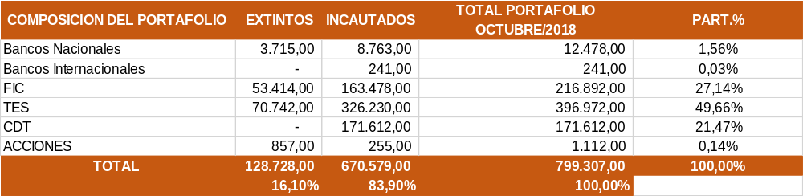
COMPOSICIÓN PORTAFOLIO OCTUBRE 2018
Cifras en Millones de Pesos
Vicepresidencia Administrativa y Financiera – Gerencia Financiera

Slide 12
COMPOSICIÓN RECURSOS EXTINTOS
COMPOSICIÓN RECURSOS INCAUTADOS
Vicepresidencia Administrativa y Financiera – Gerencia Financiera

Slide 13
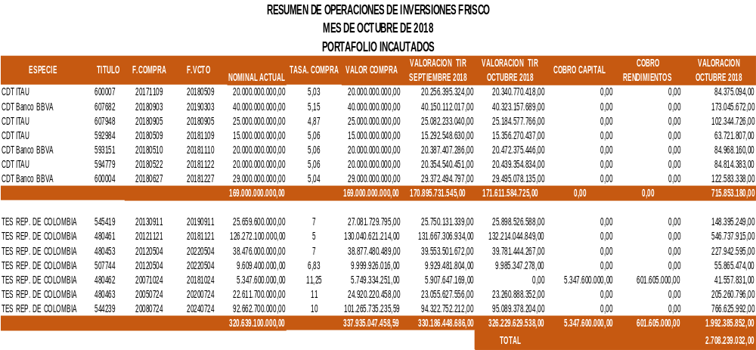
Vicepresidencia Administrativa y Financiera – Gerencia Financiera

Slide 14
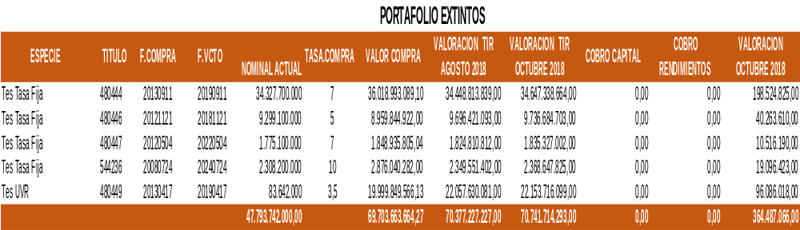
Vicepresidencia Administrativa y Financiera – Gerencia Financiera

Slide 15
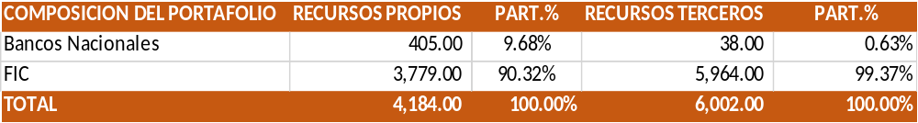
PORTAFOLIO RECURSOS PROPIOS SAE Octubre 2018
Cifras en Millones de Pesos
Vicepresidencia Administrativa y Financiera – Gerencia Financiera

Slide 16
3. GESTION COMERCIAL
Gerencia Comercial

Slide 17
Resultado Comercialización Inmuebles – CISA.
Fecha inicio Contrato Interadministrativo: 31-07-2015
Cifras en Millones $
CONCEPTO
Unid. Comerciales Vendidas
M.I. Vendidas
Valor Ventas
AÑO 2015
25
38
$9.917
AÑO 2016
80
129
$22.379
AÑO 2017
89
158
$45.737
AÑO 2018
127
215
$85.050
TOTAL
321
540
$163.084
% Participación Vr. ventas por año
6%
14%
28%
52%
Vr. Ventas 2015 - 2017
$78.033 (29 meses)
Vr. Ventas. 2015 - 2018
$163.084 (35 meses)
Fuente de la información – CISA informe a corte 13 de noviembre 2018
Gerencia Comercial

Slide 18
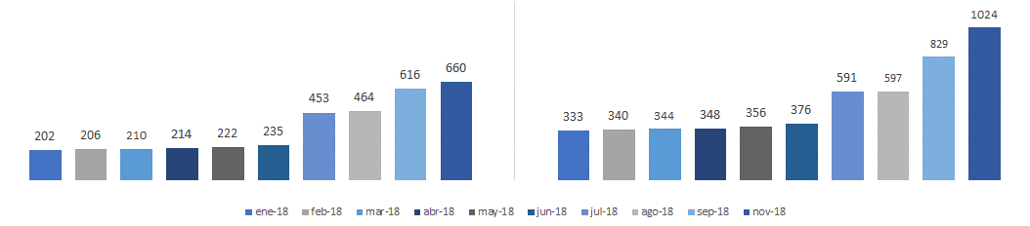
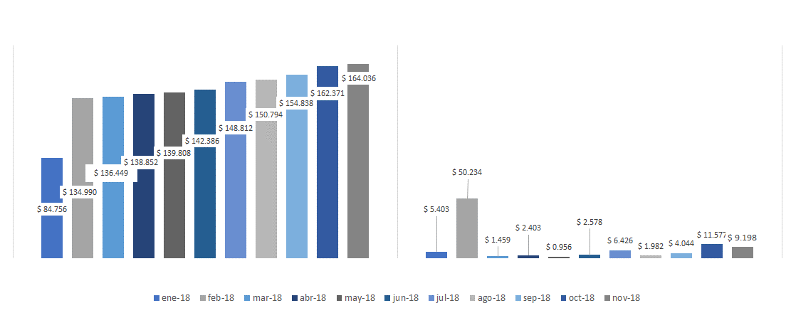
Cifras en Millones $
Unidades Comerciales Disponibles
F.M.I. Disponibles.
Vr. Ventas Acumulado
Vr. Venta mensual
Fuente de la información – CISA informe a corte 22 de octubre 2018
Gerencia Comercial

Slide 19
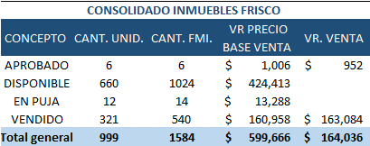
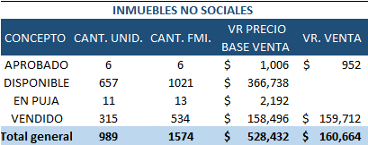
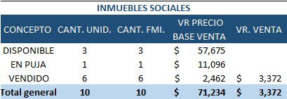
Resultado Comercialización Inmuebles – CISA.
Cifras en Millones $
Fuente de la información – CISA informe a corte 13 de noviembre 2018
Gerencia Comercial

Slide 20
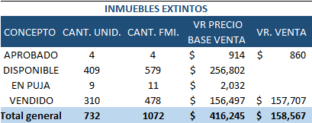
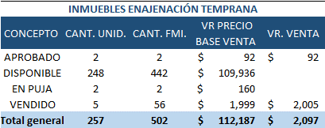
Resultado Comercialización Inmuebles – CISA.
Cifras en Millones $
Fuente de la información – CISA informe a corte 13 de noviembre 2018
Gerencia Comercial

Slide 21
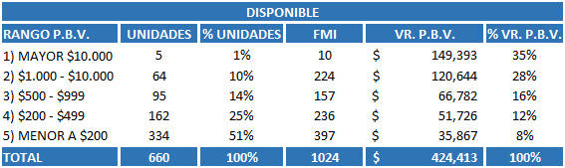
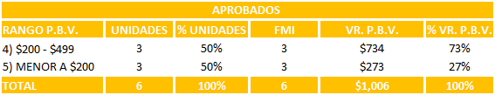
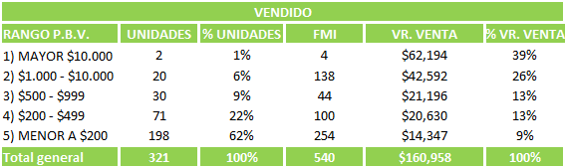
Comparación valores acumulados y unidades inmobiliarias
Cifras en Millones $
El 73% de las unidades disponibles (496) tienen un valor inferior a $500.
El 63% del valor del portafolio ($270.037) esta concentrado en 69 unidades
El 50% de las unidades en puja (3) presentan rango menor a $200 PBV.
El 65% del valor de las ventas ($104.786) está concentrado 22 unidades, con valor superior a $1.000
El 84% de las unidades (269) vendidas presentan un valor inferior a $500
Fuente de la información – CISA informe a corte 13 de noviembre 2018
Gerencia Comercial

Slide 22

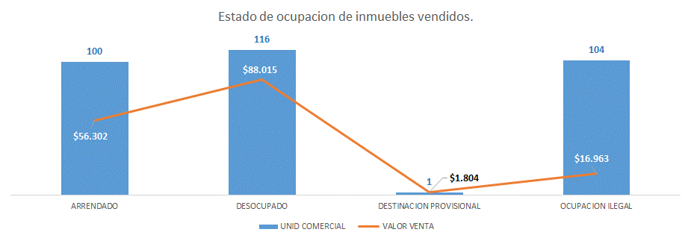
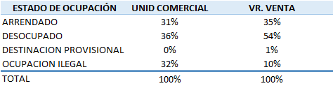
Cifras en Millones $
Estado de ocupación de inmuebles vendidos
Fuente de la información – CISA informe a corte 13 de noviembre 2018
Gerencia Comercial

Slide 23
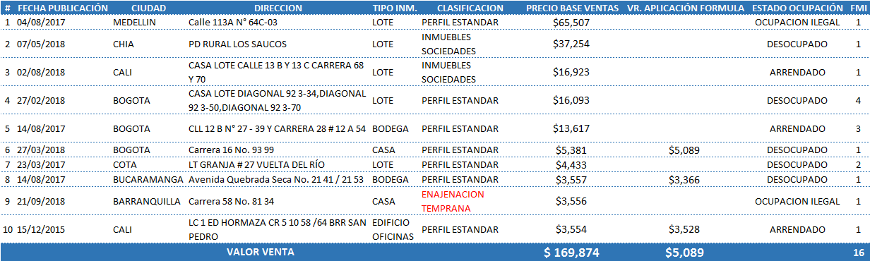
Cifras en Millones $
TOP 10 Inmuebles Disponibles para comercializar
Fuente de la información – CISA informe a corte 13 de noviembre 2018
Gerencia Comercial

Slide 24
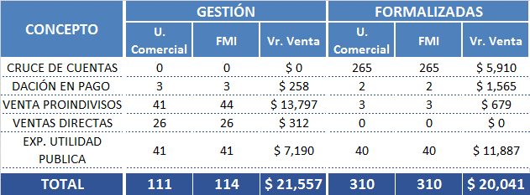
Ventas Gestión Directa SAE
Cifras en Millones $
El valor de recaudo año 2018, corresponde a $6.535
Fecha de corte 19/11/2018
Gerencia Comercial

Slide 25
4. SOLICITUD APROBACIÓN ADICIÓN CONTRATOS OPERADORES LOGISTICOS 2018 y MARZO-2019
Contratos 04, 05, 15 de 2016
Vicepresidencia de Bienes Muebles e Inmuebles– Gerencia de Muebles

Slide 26




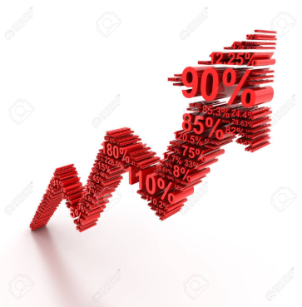


2016
ENE
2018
OCT
Bogotá
Valle
Nariño
Santander
Norte de Santander
Atlántico
Incremento Inventario
55%
1219
1.863
Inventario Administrado
Caldas
Risaralda
Antioquia
Córdoba
Meta
Casanare
573
988
Inventario Administrado
PARQUEADEROS
PATIOS CEIBAS S.A.S.
429
604
Huila
Tolima
Inventario Administrado
Gerencia de Bienes Muebles
Notes:
En total tenemos:
2432 vehículos
716 motos
3148 medios de transporte

Slide 27
CONTRATISTA : NOMBRE COMPLETO | VALOR INICIAL DEL CONTRATO (En Millones) | MODIFICACIONES REALIZADAS |  |  | VALOR FINAL
PARQUEADERO PATIOS CEIBAS SAS | VALOR INICIAL $722,5 26-01-2016 | MODIFICA N°1 Adición y Prórroga $1.215. 21-04-2017 2 meses y 15 días | MODIFICA N°2 Prórroga 29-09-2017 6 meses | MODIFICA N°3 Adición y Prórroga $670,2 28-03-2018 12 meses | $2,118
 | Justificación | Aumento numero de vehículos que se estimaba recibir por orden dela FGN | Prestar servicios logísticos como embalaje, toma de inventarios. | Presupuesto por 12 meses más para garantizar prestación de servicios. $6.729.480 pertenecen a la Gerencia de Proyectos Especiales.
EJECUCION

Slide 28
EJECUCION

Slide 29
CONTRATISTA : NOMBRE COMPLETO | VALOR INICIAL DEL CONTRATO (En Millones) | MODIFICACIONES DE LOS CONTRATOS |  |  |  |  |  | VALOR FINAL
ALPOPULAR ALMACENES GENERAL DE DEPOSITO S.A | VALOR INICIAL $5,048 28/01/2016 | MODIFICA N°1 Adición y Prórroga $5,581 24-04-2017 2 meses y 12 días | MODIFICA N°2 Adición y Prórroga $149,4 20-09-2017 dieciocho días | MODIFICA N°3 Adición y Prórroga $2.200 12-10-2017 5 meses | MODIFICA N°4 Adición $174. 28-12-2017 | MODIFICA N°5 Adición y Prórroga $5.485 28-03-2018 12 meses | MODIFICA N°6 Adición $600 25-09-2018 | $16,912
 | Justificación | Aumento numero de vehículos que se estimaba recibir por orden de la FGN. Ampliación de recorridos frecuentes de Grúas en Valle del Cauca, costa atlántica Bogotá y Cundinamarca. Se adiciono atendiendo a que no cubría la duración estimada del contrato. | Prestar servicios logísticos como embalaje, toma de inventarios, actividades nuevas. | Se modifica el alcance de la supervisión de los gerentes regionales para servicios extraordinarios y logísticos, para cubrir la prorroga de 5 meses del contrato con lo adicionado y encaso de recibirse bienes de las FARC. | Se modifica el alcance Del objeto contractual por las novedades de recepción de la operación Hong Kong. | Presupuesto por 12 meses más para garantizar prestación de servicios. $123.373.800 pertenecen a la Gerencia de Proyectos Especiales. | Costos adicional operación Hong Kong.
Gerencia de Bienes Muebles

Slide 30
Gerencia de Bienes Muebles

Slide 31
CONTRATISTA : NOMBRE COMPLETO | VALOR INICIAL DEL CONTRATO (En Millones) | MODIFICACIONES DE LOS CONTRATOS |  |  |  |  | TOTAL
UNION TEMPORAL ALMAGRARIO RED SERVI | VALOR INICIAL $ 2,811 12-02-2016 | MODIFICA N°1 Ajuste de CDP 02-06-2016 | MODIFICA N°2 Adición y Prórroga 24-04-2017 $2,743 Dos meses y cinco días | MODIFICA N°3 Adición y Prórroga 29-09-2017 $303,3 18 días | MODIFICA N°4 Adición y Prórroga 18-10-2017 $1,484 5 meses | MODIFICA N°5 Adición y Prórroga 28-03-2018 $2.774 12 meses | $10.117
 | Justificación | Ajuste de disponibilidad presupuestal con nueva disponibilidad presupuestal | Aumento numero de vehículos que se estimaba recibir por orden dela FGN. | Se incluyen servicios complementarios, logísticos y vigentes según se requieren | Se adiciona para cubrir los 5 meses de prorroga y posible recibo de bienes FARC. | Se adiciona para cubrir los 12 meses de prorroga y se incluyen $94.212.720 que pertenecen a proyecto FARC.
Gerencia de Bienes Muebles

Slide 32
Gerencia de Bienes Muebles

Slide 33
EJECUCIÓN CONTRATOS - TRANSPORTES 2018
EJECUCION

Slide 34
COMPARATIVO EJECUCION 2018

Slide 35
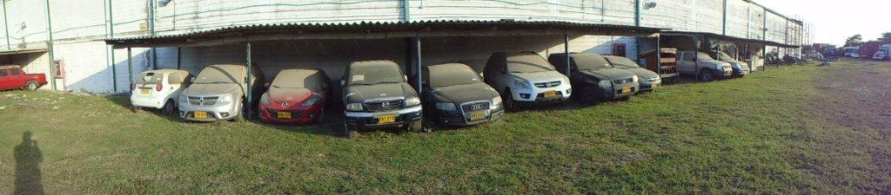
SOLICITUD ADICION PRESUPUESTAL A MARZO 2019
ADICIÓN REQUERIDA 2018
OPERADOR | TOTAL
ALPOPULAR | $ 2,451,850,926
ALMAGRARIO | $ 1,256,243,847
CEIBAS | $ 140,000,000
TOTAL | $ 3,848,094,773
ADICIÓN REQUERIDA 2019
OOPERADOR | APROBADO | REQUERIDO ADCIONAL
ALPOPULAR | $ 2,232,870,706 | $ 1.000.000.000
ALMAGRARIO
CEIBAS
TOTAL ADICION 2018- MARZO 2019 | $ 4,848,094,773
SOLICITUD ADICION PRESUPUESTAL A MARZO 2019

Slide 36
Gerencia de Bienes Muebles
Enajenación Temprana
5 personas:
372 solicitudes de chatarrización sobre procesos penales
Identificados 1.399 bienes penales recibidos susceptibles de administración
Gerencia de Bienes Muebles

Slide 37
Gestión Chatarrización Gerencia de Muebles
10-08-2018
Contextualización a la Fiscalía de los MT vinculados a procesos penales y recibidos por SAE SAS.
23-08-2018
Socialización de las ordenes judiciales recibidas en SAE mediante las cuales se deja a disposición del FEAB el comiso definitivo de bienes vinculados a procesos penales como el propósito de evaluarlo como alternativa de administración.
16-09-2018
La SAE informo la propuesta de incluir un articulo en el plan de desarrollo que permita la disposición final de los medios de transporte inmersos en procesos penales.
30-08-2018
Exposición de la ubicación de los 1.399 vinculados a proceso penales encuentran almacenados desde 2009 en los operadores logísticos y sobre los cuales el administrador del FRISCO ha pagado $14.347’850.675., cobro que se realizo formalmente.
23-11-2018
Se comunica que una vez expedido el acto administrativo que cumple la ordenes judicial de comiso definitivo a favor del FEAB de los bienes vinculados a procesos penales los mismo no han sido retirados por lo que se solicita cumplimiento.
24-04-2018
Reunión Fiscalía General de la Nación socialización enajenación temprana y requerimientos frente a disposición de bienes penales.
16-01-2018
Celebración del Contrato de Apoyo y asesoría en trámites ante autoridades de tránsito y transporte para la inscripción de medidas, sentencias y tramites de certificados de libertad y tradición. Conceptos y Valores de derecho a reponer.
07-03-2018
Comunicación a la FGN sobre el inventario de vehículos recibidos dentro de procesos penales.
24-10-2017
Contratación del Proceso de Chatarrización
22-01-2018
Contratación de Avaluadores de medios de transporte.
.
Gerencia de Bienes Muebles

Slide 38
Actualmente la Gerencia de Bienes Muebles remitió invitación a 12 almacenadoras para realizar el estudio de mercado y así iniciar un proceso contractual para contratar la prestación del servicio transporte, recepción, almacenamiento, depósito, guardia custodia, conservación y restitución de los bienes 1.500 medios de transporte que actualmente se encuentran puestos a disposición de la Sociedad de Activos Especiales SAS – SAE, como administrador del Fondo para la Rehabilitación e Inversión Social y Lucha contra el Crimen Organizado-FRISCO-, con el propósito de adjudicarlo en marzo 2019.
Asimismo la inclusión del siguiente articulo en el plan nacional de desarrollo:
Parágrafo 3: El administrador del FRISCO podrá disponer definitivamente de los bienes muebles que ingresaron al mismo con anterioridad a la vigencia de la Ley 1615 de 2013, siempre que se desconozca o no exista la autoridad que puso los bienes a disposición para su administración, cuando aquellos no hayan sido vinculados a algún proceso judicial o cuando los mismos se encuentren totalmente dañados, carezcan de valor comercial, o tengan restricciones que hagan imposible o inconveniente su disposición bajo otra modalidad y que sea certificada previamente mediante estudio técnico o peritaje realizado por autoridad competente o como resultado del avalúo realizado.
El administrador del FRISCO podrá solicitar al Consejo Superior de la Judicatura y a la Fiscalía General de la Nación, la certificación de inexistencia de autoridad judicial o de no vinculación a proceso judicial del bien objeto de la medida, la cual será resuelta en el término de 15 días hábiles posteriores a la presentación de la solicitud. Vencido este término sin que hubiere pronunciamiento de la autoridad competente, el administrador del FRISCO podrá disponer de los bienes definitivamente de acuerdo con lo previsto en la Ley 1708 de 2014.
El producto de la disposición de los bienes, será administrado conforme a lo previsto en el artículo 93 de la ley 1708 en lo correspondiente a la constitución de la reserva técnica de los recursos que se generen.
Validación de la incorporación al contrato de litigando para la consecución de piezas procesales necesarias para la obtención de viabilidades jurídicas, autorizaciones de chatarrización y solicitudes de decisión definitiva sobre los bienes

Slide 39
Vehículos Penales
1.931
90% Chatarrización
Chatarrizaciones
realizadas a la fecha
469
2016-2018
Vehículos Enajenación Temprana
2.166
En proceso de Avalúo
Vehículos Extintos
603
En proceso de Avalúo

Slide 40
5. FÓRMULA PARA EL PROCESO DE ENAJENACIÓN TEMPRANA DE LA GERENCIA DE SOCIEDADES ACTIVAS
Gerencia de Sociedades Activas

Slide 41
Marco Legal:
La Ley 1849 de 2017 “Por medio del cual se modifica y adiciona la ley 1708 de 2014 “Código de Extinción de Dominio” y se dictan otras Disposiciones” establece en su artículo 24, ciertas causales bajo las cuales se puede proceder a la realización del proceso de enajenación temprana con respecto a una sociedad:
La enajenación temprana se puede hacer en cualquier parte de la etapa del proceso de extinción del dominio(Decreto 2136 de 2015, artículo 2.5.5.3.1.11) y para el caso de sociedades activas se utiliza mayormente causal 3 y 4.
1.Cuando sea necesario u obligatorio dada su naturaleza.
2.Cuando representen peligro para el medio ambiente.
3.Cuando amenacen ruina, pérdida o deterioro.
4.Cuando su administración cause perjuicios o gastos desproporcionados
5.Cuando sean muebles sujetos a registro, de género, fungibles, consumibles, perecederos o semovientes.
6.Los que se expropien por utilidad pública o servidumbre.
7.Aquellos cuya ubicación o condiciones de seguridad impliquen administración complicada.
Gerencia de Sociedades Activas

Slide 42
MODELO PUNTUACIÓN-Z ORIGINA
Gerencia de Sociedades Activas

Slide 43
Marco teórico
El profesor Edward Altman de la escuela de finanzas de la Universidad de Nueva York, desarrolla la metodología Z-score en 1968 para predecir bancarrota en firmas privadas y públicas.
El modelo tiene una tasa probada de aciertos de predecir correctamente una quiebra antes de que ocurra entre el 80-90% de probabilidad.
La metodología Z-score es muy utilizada a nivel mundial para predecir bancarrota, se ha validado para empresas en diferentes sectores y tamaños.
Gerencia de Sociedades Activas

Slide 44
Metodología
Se propone el uso de la metodología Modelo de puntuación-Z como técnica que elabora un modelo cuantitativo a una empresa comparándola con otras del mismo sector, identificando los betas, los cuales dependiendo de la puntuación, predicen una posible bancarrota. Este ejercicio se desarrolla manteniendo la premisa de que dicha empresa desarrolla un negocio en marcha.
El modelo de Altman es un modelo lineal, que después de varias estimaciones, presenta el siguiente conjunto de variables formadas por razones financieras y la siguiente forma funcional para empresas privadas que no se cotizan en bolsa.
Gerencia de Sociedades Activas

Slide 45
Metodología
Variables:
X1= Capital de trabajo neto/activos totales
X2= Utilidades retenidas/activos totales
X3= Utilidad antes de Intereses e Impuestos/activos totales
X4= Valor en libro del capital contable total/valor en libro de los pasivos totales
X5= Ventas/activos totales
Donde:
Z = 0,717X1 + 0,84X2 + 03.107X3 + 0,420X4 + 0,998X5
Gerencia de Sociedades Activas

Slide 46
Metodología
De la ecuación lineal anterior se obtiene que:
Límites | Descripción
Z ≤ 1,21 | Alta Probabilidad de quiebra, indica que la empresa prácticamente incurrirá en quiebra, normalmente una empresa no recupera su solvencia si se encuentra con un resultado de esta naturaleza.
1,21 < Z < 2,90 | Zona gris, corresponde a la zona gris defina por Edward Altman, donde existe alguna probabilidad de quiebra, más evidente entre más cercano esté el resultado al límite inferior determinado en la función.
Z ≥ 2,90 | Baja probabilidad de quiebra; probablemente la empresa no tendrá problemas de solvencia en el corto y mediano plazo.
Gerencia de Sociedades Activas

Slide 47
MODELO DE PUNTUACIÓN-Z2 ORIGINA (Empresas comerciales y/o servicios)
Para el caso de empresas comerciales y de servicio, se presenta una modificación a la ecuación lineal y sus rangos, de la siguiente manera:
Z = 6.56X1 + 3.26X2 + 6.72X3 + 1.05X4
Donde si:
Z ≤ 1,10 Alta Probabilidad de quiebra el siguiente año
1,10<Z<2,60 Zona gris (Se debe observar que tan cerca está a cada rango)
Z ≥ 2,60 Baja probabilidad de quiebra en el corto y mediano plazo
Gerencia de Sociedades Activas

Slide 48
CASO DE APLICACIÓN: SOCIEDAD HOWARD Y CIA S. EN C.
Gerencia de Sociedades Activas

Slide 49
Antecedentes
La Unidad Nacional para la Extinción del Derecho de Dominio y Contra el Lavado de Activos, a través de Radicado N.º 3780 AD, del día 10 de mayo de 2007, inició proceso de Extinción de Dominio de algunos bienes en cabeza de Edmundo Howard Arias, dentro de los que se encuentran el 100% de las cuotas accionarias de la sociedad HOWARD Y CIA S. EN C. Por oficio No. 0004983 de la Fiscalía General de la Nación de Bogotá D.C. del 08 de mayo de 2007, inscrita el 14 de mayo de 2007 bajo el número 0001431 del libro 08, se decretó embargo y consecuente suspensión de poder dispositivo sobre la sociedad.
Gerencia de Sociedades Activas

Slide 50
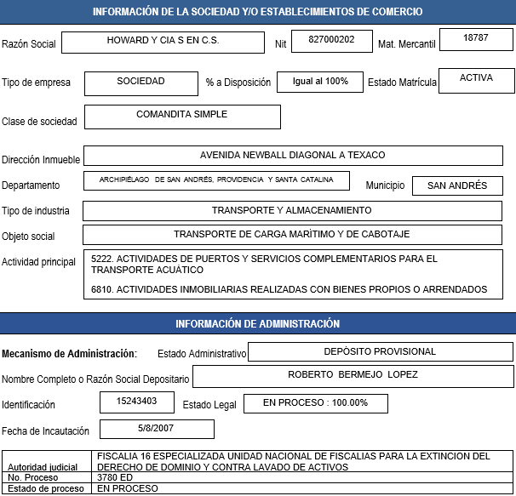
Gerencia de Sociedades Activas

Slide 51
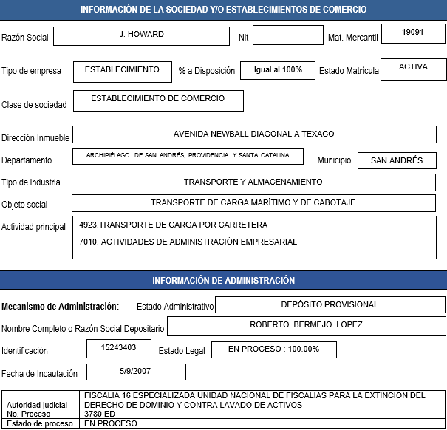
Gerencia de Sociedades Activas

Slide 52
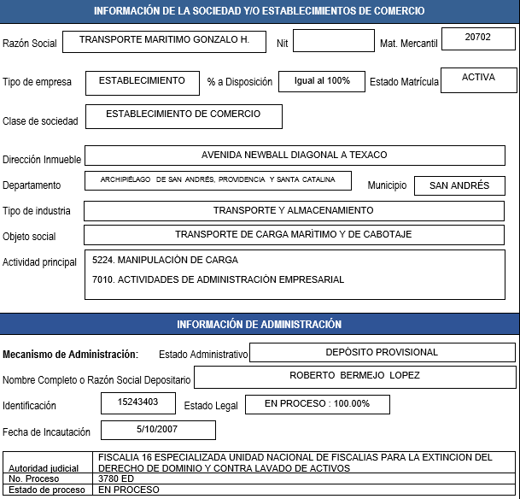
Gerencia de Sociedades Activas

Slide 53
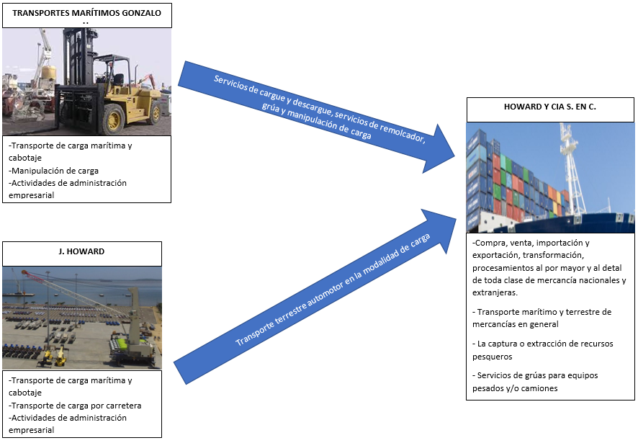
Objeto Social
Gerencia de Sociedades Activas

Slide 54
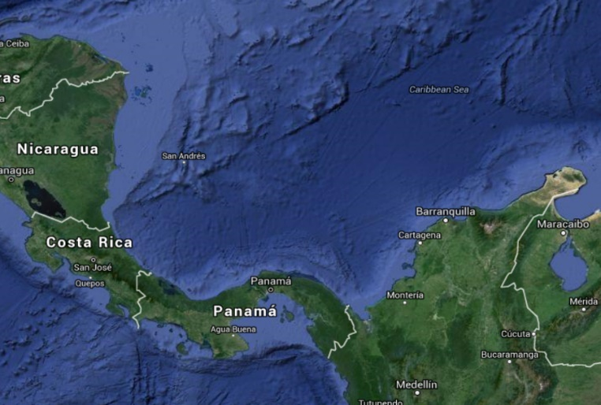
Ruta Cartagena-San Andrés-Cartagena
Ruta Cartagena-Colon Panamá-San Andrés-Cartagena
-Carga general consolidadas en contenedor
-Carga producto perecedero consolidado contenedor
-Carga productos fríos consolidados contenedor Frio.
-Materiales de construcción en pallet
-Eslingas de cemento
-Big Bag de Cemento
-Big Bag de Agregados
-Agregados a Granel.
-Vehículos y Maquinaria en general
-Carga general consolidadas en contenedor
-Vehículos y Maquinaria en general
Ruta San Andrés-Costa Rica-San Andrés
-Agregados a granel
Gerencia de Sociedades Activas

Slide 55
Operatividad
Howard y Cia S. En C. en la actualidad solo se dedica a actividades de puertos y servicios complementarios para el transporte acuático, así como también a actividades inmobiliarias realizadas con bienes propios, mientras que los establecimientos de comercio prestan servicios a ésta tales como servicio público de transporte terrestre automotor en la modalidad de carga (J. Howard) y servicios de cargue y descargue, servicios de remolcador, grúa y manipulación de carga principalmente a las motos naves de la sociedad (Transporte Marítimo Gonzalo H.)
No obstante, pese a que la sociedad se encuentra activa, la situación financiera a 2017 no es muy alentadora, presentando una disminución tanto del activo total en $1.609.352.000 como del patrimonio en $5.569.422.000 (valor correspondiente a la pérdida neta del presente ejercicio) y un aumento de los pasivos de $3.690.070.000.
Gerencia de Sociedades Activas

Slide 56
Para el año el año 2014 la empresa Howard cerro con una pérdida de (-) 991 millones de pesos y el dictamen del Revisor Fiscal fue presentado con salvedades señalando que existía INCERTIDUMBRE que da lugar a dudas sobre la capacidad de la sociedad para continuar con el negocio en marcha.
La operación de la empresa bajo la administración de SAE se ha enfrentado a las siguientes situaciones:
Para la época de la incautación y hasta el año 2015, la sociedad Howard y Cia S en C, tuvo el monopolio en la actividad de prestación de servicio de transporte marítimo para San Andres. En el año 2015, entra en operación la compañía Deliverance, lo cual generó una disminución en el mercado de clientes de Howard.
A finales del año 2015 se produjo el siniestro de la motonave “Temptation”, afectando significativamente los ingresos para el año 2016.
Gerencia de Sociedades Activas

Slide 57
Alta edad de las embarcaciones que fueron incautadas, lo cual genera altos costos en mantenimiento y reparaciones.
Dos de las embarcaciones Conformity y Victress, cumplieron con su ciclo de navegación, y por consiguiente no le permitieron renovarles los diferentes certificados de navegabilidad por parte de la DIMAR. Entre los meses de abril y junio Howard y Cía., trabajó con la motonave Stella Maris II a través de un contrato de fletamento. Durante este periodo se realizó un trabajo intenso de mercadeo para recuperar clientes.
Imposibilidad para encontrar financiamiento en el sector financiero.
Proceso de convergencia a normas internacionales NIIF. Para el año 2015 la Flota y Equipo Fluvial y/o marítimo se encontraban totalmente depreciados.
Gerencia de Sociedades Activas

Slide 58
Como se evidencia en la gráfica, tanto las utilidades netas como los ingresos para el período descrito presentan un comportamiento decreciente.
El comportamiento de los pasivos es ascendente.
La sociedad, a diciembre 31 de 2017 posee un capital de trabajo neto negativo de $1.466.486 pesos colombianos.
Gerencia de Sociedades Activas

Slide 59
A 31 de diciembre de 2017, se posee un ebitda de $-3.258.738.000 pesos colombianos, lo que indica que ésta no está generando beneficios con la actividad que desarrolla.
La sociedad presenta un endeudamiento total del 65% a 31 de diciembre de 2017, lo que indica que existía a ese entonces un alto riesgo.
El retorno sobre los activos (ROA) a 31 de diciembre de 2017 ha sido negativo (-54%), lo que implica que se está invirtiendo una gran cantidad de capital en la producción y al mismo tiempo se reciben pocos ingresos.
Gerencia de Sociedades Activas

Slide 60
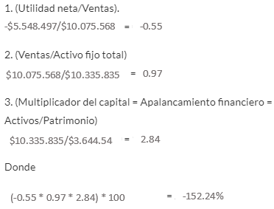
Aplicando el sistema Dupont el cual permite observar los elementos que son los responsables del crecimiento económico de una empresa para determinar el nivel de eficiencia que la empresa está usando para sus activos, su capital de trabajo y los apalancamientos financieros se tiene:
El indicador es de -152% mostrando que la empresa no está obteniendo rentabilidad de los recursos propios que emplea para su financiación así como también que el rendimiento más importante viene del apalancamiento financiero. igualmente se observa que para el funcionamiento de la operación los costos y gastos de ésta son mayores que los ingresos que han retornado por la misma.
Gerencia de Sociedades Activas

Slide 61
Aplicación de la metodología puntuación Z ORIGINA (Empresas comerciales y/o servicios):
Para aplicar la metodología se han construido las variables tomando las cifras de los estados financieros a fecha del 30 de diciembre de 2017, dando como resultado al correr el modelo el siguiente valor:
Puntuación-Z20172: -1.79
Teniendo en cuenta el siguiente rango se observaría que el indicador se ubicaría en la franja roja:
Z ≤ 1,10 Alta Probabilidad de quiebra el siguiente año
1,10<Z<2,60 Zona gris (Se debe observar que tan cerca está a cada rango)
Z ≥ 2,60 Baja probabilidad de quiebra en el corto y mediano plazo
Gerencia de Sociedades Activas

Slide 62
Teniendo de precedente lo anterior, la sociedad debería enajenarse tempranamente ya que el modelo está indicando que actualmente (2018), se está obteniendo pérdidas, situación que se ratifica dentro del apartado de operatividad.
Conclusión
La Gerencia de Sociedades Activas considera de gran utilidad poder hacer uso de la metodología propuesta con el objeto de tener un soporte robusto por el cual enviar una sociedad mediante el proceso de enajenación temprana, permitiendo así una adecuada gestión de aquellas sociedades que presenten condiciones similares al caso expuesto anteriormente.
Gerencia de Sociedades Activas

Slide 63
6. GASESOSAS RIO
Gerencia de Sociedades Activas

Slide 64

ACTUALIZACIÓN VALOR PISO DE SUBASTA
NIT 800.216.414-6
Este documento es de carácter confidencial, por lo que se estima se considere la importancia que conlleva esta información, la cual no debe ser divulgada por ningún concepto, sin autorización expresa de la firma Sugestion Banca de Inversión.
Noviembre de 2018

Slide 65
Resumen ejecutivo
Introducción
Este documento presenta la actualización del valor mínimo propuesto para la subasta de enajenación de la compañía. Este valor está basado en estudios de mercado, información que el asesor recibió de la administración de Gaseosas Rio, de información pública de mercado y de sus propios análisis y experiencias como consultor.
Para recibir la información por parte de la compañía se realizaron visitas presenciales y diversas entregas parciales recibidas físicamente y por medios electrónicos. Toda esta información está enmarcada en un acuerdo de confidencialidad entre el asesor y la compañía.

Slide 66
Resumen ejecutivo
Contexto
Cuando nos referimos a Gaseosas Rio, nos referimos a la unidad económica conformada por Gaseosas Rio Ltda y Grupo Cano Graca SCS, dueña del inmueble en el que opera Gaseosas Rio Ltda.
La valoración de Gaseosas Rio tiene como propósito principal la búsqueda de un comprador que optimice la estructura de capital de la compañía y le signifique ingresos al Estado originados por el producto de la venta.
La valoración se realizó bajo el supuesto de la compañía mantenida en marcha.
El valor conseguido en esta valoración es el resultado de la revisión de estados financieros y de elementos relevantes del mercado.
La valoración es el elemento inicial determinante y previo para adelantar la enajenación de la unidad valorada mediante una subasta a posibles compradores como mecanismo que maximice el valor para el estado.

Slide 67
Resumen ejecutivo
Valor de la Compañía
La valoración se realizó bajo el supuesto de la compañía en marcha y se incluye los activos y pasivos no productivos. Al valor encontrado se agrega el valor del inmueble en el que opera la compañía.
El precio base mínimo de venta del activo corresponde a la suma de COP$2.056 millones (dos mil cincuenta y seis millones de pesos). Este valor mínimo está dividido en el valor operativo mínimo de las compañía establecido en COP$651 millones (seiscientos cincuenta y un millones de pesos) y el valor del inmueble propiedad de la compañía GRUPO CANO GRACA S.C.S. avaluado técnicamente en COP$1.405 (mil cuatrocientos cinco millones de pesos colombianos). No es posible presentar posturas por los activos separados debido a que la SUBASTA se refiere a la unidad económica

Slide 68
Valoración de la compañía
Sobre la valoración por flujo de caja libre
De los diferentes tipos de metodologías de valoración que existen, la más ampliamente utilizada es la de flujos de caja libre descontados.
Este tipo de valoración tiene tres elementos fundamentales:
  a. Proyección del flujo de caja
  Para realizar este cálculo se proyectan los flujos de caja libre utilizando diferentes supuestos de crecimiento de ingresos y gastos.
  Para la proyección del estado de resultados, se utilizan elementos relacionados con la estrategia actual de la compañía en marcha sin incluir posibilidades de diversificación.
  b. Tasa de descuento
  Se inicia estimando el costo de capital usando el modelo CAPM. Después se calcula el costo de la deuda para llegar finalmente a la estimación del costo promedio ponderado de los recursos, que es la tasa para descontar los flujos de caja libre.
  c. Valor terminal
  Después de calcular de forma individual los flujos de caja de los 10 primeros años se determina para el año 11 el valor terminal que incluye todos los flujos de allí en adelante. En esta valoración se estimó una perpetuidad suponiendo un crecimiento constante en adelante del 3,0%.

Slide 69
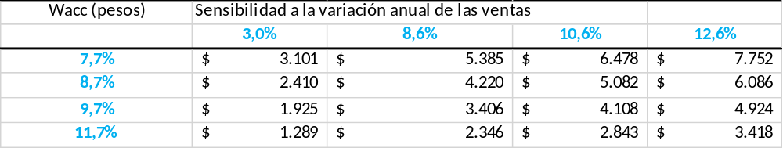
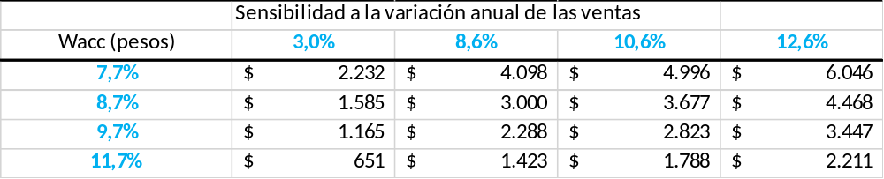
Valoración de la compañía
Valor de la empresa subasta inicial y actualización
Valor de la empresa subasta (COP$ M). Sensibilidad a la variación de las ventas y al WACC
Valor de la empresa actualización (COP$ M). Sensibilidad a la variación de las ventas y al WACC

Slide 70
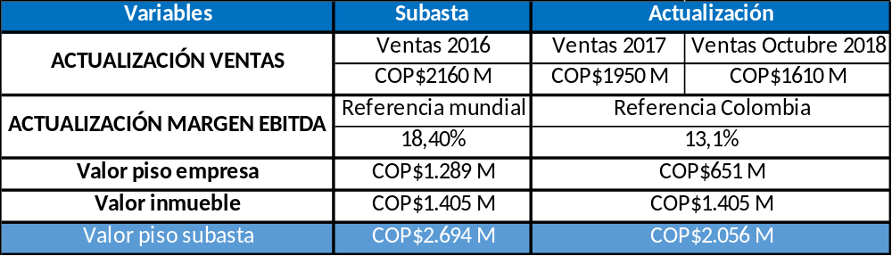
Valoración de la compañía
Actualización del valor mínimo de subasta
Las valoraciones de las compañías se deben adelantar de manera periódica (al menos una vez al año). El cambio en el valor de la Unidad Económica Gaseosas Rio se explica porque en la valoración anterior, se utilizó como ventas de referencia el valor de las ventas del año 2016 (COP$2.160 M) y la actualización utiliza el valor de las ventas de 2017 (COP$1.950) y a Octubre de 2018 (1.610). Por otra parte, la reducción del margen de la compañía el último año motivó el cambio de margen EBITDA de referencia desde el promedio mundial para las compañías de Gaseosa (18,4%) al punto medio del promedio del margen EBITDA entra la industria nacional y la industria mundial (13,1%). El margen EBITDA de Gaseosas Rio el último año no superó el 2,5% y se encuentra lejos incluso de la industria nacional.

Slide 71
Alternativas de compradores pendientes del ajuste
Gaseosas La Cigarra
Gaseosas Glacial
Grupo Empresarial del Amazonas
Gaseosas Cóndor
Gaseosas Leticia – Coca Cola

Slide 72
Importancia de la venta
Nuevos e importantes ingresos para el FRISCO y la Nación.
Prestigio y Reconocimiento para el proceso SAE en sociedades.
Sostenibilidad Social para la región y el país.
Eliminación de altos riegos sociales y financieros para el FRISCO.

Slide 73
4. Provisión Cargos Vacantes

Slide 74
Se solicita aprobación a la Junta Directiva para la contratación de los siguientes cargos vacantes, del nivel Directivo :
Vicepresidente de Bienes Inmuebles y Muebles
Gerente de Bienes Inmuebles
Gerente de Bienes Muebles
Gerente Regional Norte
Lo anterior, con fundamento en el literal d) del artículo 39 de los Estatutos Sociales:
    “Artículo 39.- Funciones de la junta directiva: La Junta Directiva ejercerá las siguientes funciones… d. Aprobar la contratación de los Vicepresidentes y Gerentes que sean postulados, que previamente hubieren superado las pruebas éticas y las correspondientes a las habilidades y competencias gerenciales…”
Vicepresidencia Administrativa y Financiera

Slide 75
5. Productividad de bienes inmuebles

Slide 76
Contexto inicio de Planes de Choque
Proyecto 1
Proyecto 2
Gerencia Bienes Inmuebles

Slide 77

REMOCIÓN DE DEPOSITARIOS QUE NO HACEN PARTE DE REGISTRO
REGIONAL
CENTRO ORIENTE
SUR OCCIDENTE
OCCIDENTE Y NORTE
DEPOSITARIOS: 27
LONJA DE BOGOTÁ
884
0
0
BUSTAMANTE VÁSQUEZ
219
0
590
UT. INM. DE ANTIOQUIA
0
0
661
ASESORES INMOPACIFICO
208
393
30
LONJA DE ANTIOQUIA
0
0
573
LONJA DE RISARALDA
0
0
355
4.978
APROX.
UNISA INMOBILIARIA
0
253
0
OTROS
580
84
148
40
2,357
TOTAL
1,891
730
INCONSISTENCIA EN LA INFORMACIÓN
Fuente: Junta 112 de Enero de 2016
Gerencia Bienes Inmuebles
Notes:
ESTO ES LO APROBADO POR LA JUNTA 112 DEL 27 DE ENERO DE 2016, CON UN PLAZO DE UN AÑO QUE FUE PRORRGADO EN LA JUNTA 137 DEL 26 DE JULIO DE 2017. HASTA JULIO DE 2018… VALIDARLO. OJOOOOO
HABIA INCONSISTENCIAS EN LAS ASIGNACIONES DEL 40% DE LOS ACTIVOS
SE NECESITABA EN INMUEBLES GENTE PARA SANEAMIENTO DE LA INFORMACIÒN. IDENTIFICAR LA TRAZABILIDAD DE LAS ASIGNACIONES DE LOS INMUEBES.

Slide 78
ENTREGA A DEPOSITARIOS DE BIENES EN ADMINISTRACIÓN DIRECTA
ARRENDADOS
DESOCUPADOS
OCUPADOS
SIN. INFORMACIÓN
CENTRO ORIENTE
250
835
757
367
SUROCCIDENTE
390
399
1.431
632
OCCIDENTE
186
177
831
273
NORTE
157
156
354
1.064
8.259
TOTAL
TOTAL
983
1,567
3,373
2,336
90
DEL PORTAFOLIO SE ENTREGARÁ EN EL 2016
Fuente: Junta 112 de Enero de 2016
Gerencia Bienes Inmuebles
Notes:
HABIAN TRES GRUPOS DE PERSONAS, UNOS QUE VINIERON A LA GERENTE DE INMUEBLES (11) A HACER SANEAMIENTO DE LA INFORMACIÒN. OTROS QUE FUERON A LAS REGIONALES A ENTREGAS Y RETOMAS ---- VALIDARLO.

Slide 79
Proceso de Remoción de Depositarios
I PLAN DE CHOQUE
Identificación de asignación de Bienes realizada
Asignaciones por Diligencia
Remoción
Presentación a comité
Ratificación
Acto administrativo
Actualización en el Sistema
Elaboración de acto administrativo
Actualización del sistema
Realizar recepción del activo
Recepción física - VISITA
Recepción documental
DNE
Falta de control en las asignaciones
No formalización de las asignaciones
No actualización de la información en los sistemas de información.

Slide 80
Proceso de Entrega a depositarios
II PLAN DE CHOQUE
Identificación de Activos en Administración Directa
Análisis de Unidades Inmobiliarias
Realizar solicitud de asignación
Asignación y Presentación a Comité
Asignación de Depositario
Presentación a comité
Posesión del depositario
Constitución de Póliza
Firma de acta de posesión
Entrega del activo
Entrega física del activo
Elaboración de acto administrativo
Actualización del sistema
Gerencia Bienes Inmuebles

Slide 81
Proceso de Remoción de depositarios
Identificación de asignación de Bienes
3.884
Remoción
3.884
De 262 depositarios
Realizar recepción del activo
3.333 (86%)
551 Pendientes
Depuración:
DNE como depositario (1.337)
Activos Sociales (596)
Fuente: Gerencia de Inmuebles – Sep 2018
Gerencia Bienes Inmuebles
Notes:
No los hemos recibido por:
No aparecen entonces nos fuimos con retomas unilaterales. Contar cuando fue lo que sacamos
Distribuciòn del país. La gente

Slide 82
Proceso de Entrega a depositarios
II PLAN DE CHOQUE
Identificación de Activos en Administración Directa
9.472
8.259 del Plan de Choque Inicial
1.213 Asignaciones del Plan de Choque I
Asignación y Presentación a Comité
9.472
Posesión del depositario
9.472
Entrega del activo
6.325 (77%) Plan Inicial
* Reasignaciones
1000 FMI
Fuente: Gerencia de Inmuebles – Sep 2018
Gerencia Bienes Inmuebles
Notes:
Contar el tema de las polizas aca

Slide 83
Evolución Proceso de Asignación
12.878 Asignaciones realizadas
10.753 FMI Asignados una única vez
876 FMI Asignados dos veces
123 FMI Asignados tres veces
10.753
1.752
369
Fuente: Gerencia de Inmuebles – Sep 2018
Gerencia Bienes Inmuebles
Notes:
Renuncias
Remociones
No consiguen la poliza

Slide 84
Causas de las Remociones
Total Renovación del Registro de Depositarios Provisionales y Liquidadores = 147
Pólizas
Malas actuaciones administrativas de los depositarios provisionales
Renuncias
Renovación del Registro
Retiro por no subsanación / riesgo alto / renuncia / incumplimiento gestión | Aprobados renovación
34 | 113
Renovación de registros 34 Depositarios con 4.656 FMI Asociados.
Fuente: Grupo de depositarios– Sep 2018
Gerencia Bienes Inmuebles
Notes:
Al salir lonja sacamos al depositario que mas tenia activos, por lo tanto de acuerdo a nustra nueva política solo podemos tener depositarios con máximo 600 unidades inmobiliarias

Slide 85
Dinámicas en la Remoción Vs Asignación
Fuente: Gerencia de Inmuebles – Sep 2018
Gerencia Bienes Inmuebles
Notes:
2015: iniciamos pero sin control
2016: inicio del plan de choque y las remociones de depositarios
2017: empieza a aplicarse el modelo de asignación en forma
2018-06 estábamos en nuestro pico mas alto
2018-09 sale renovación del regsitro y se nos viene la remoción de lonja cali con 2.800 activos
Explicar que nuestro máximo por el proceso es del 70% en depositarios. Se esta moviendo permanentemente, me están llegando nuevos, no tengo en algunos puntos. Etc etc

Slide 86
Rendición de cuentas
Inicio y gestión de acciones legales
Identificación de incumplimiento de obligaciones
Remisión de informes de productividad
No traslado de recursos
No reporte de activos productivos
341
Cuantificación del daño
Identificación de Rendición de cuentas
Elaboración de Juramento Estimatorio
295
Siniestro de Pólizas
295
En identificación
Fuente: Gerencia de Inmuebles – Sep 2018
Gerencia Bienes Inmuebles

Slide 87
Casuística
CAUSALES | Vigencia 2015 - 2018 | Cantidad de Activos (Aprox.)
 | Total | Inmuebles
“Negarse a recibir Activos que correspondan a la tipología y cobertura en la cual solicitó la inscripción en el Registro de Depositarios Provisionales y Liquidadores.”. No presenta Póliza de Cumplimiento. No realizó proceso de Renovación del Registro | 49 | 2071
"Cuando se detecte que la persona natural o jurídica tiene relación directa o vínculos comerciales o familiares con personas involucradas a procesos penales por narcotráfico, lavado de activos, testa ferrato, terrorismo y conexos; delitos contra la administración pública y/o procesos de extinción de dominio." "Por gestión e incumplimiento de funciones del Depositario Provisional y/o Liquidador" | 26 | 931
“Por renuncia del Depositario Provisional y/o Liquidador, plenamente justificada y aceptada por SAE S.A.S..” | 51 | 1086
Proceso de Renovación del Registro de Depositarios Provisionales y Liquidadores Retiro por Riesgo alto - No subsana o no subsana correcta o completamente y dentro del término fijado | 34 | 4.656
 | 160 | 7.766
Gerencia Bienes Inmuebles

Slide 88
Análisis de Productividad de los Activos
Gerencia Bienes Inmuebles

Slide 89
Cadena de Valor de Recaudo
Recepción Archivo de Excel
Ajustes
Admisión
Revisión preliminar
Admisión
Revisión detallada de información y soportes
Remisión de cupón
Recaudo de valor neto gestión de depositarios (Ingreso - Gasto)
Pago de Comisión
No validación de Folios
Manualidad en la revisión
Proceso de comunicación a través de correos electrónicos
Gerencia Bienes Inmuebles

Slide 90
Evolución de Activos Productivos
Gerencia Bienes Inmuebles

Slide 91
Línea del tiempo de Recaudo Centralizado
2016
Agosto
Inicio de Retoma
600 contratos cargados
2018
Marzo
Activación
2018
Octubre
95% Avance – 1500 Contratos
Gerencia Bienes Inmuebles

Slide 92
Evolución del Valor de Productividad
Gerencia Bienes Inmuebles
Notes:
Recaudo centralizado empieza en agosto de 2016

Slide 93
Identificación del inventario susceptible de productividad
20.699 Inmuebles no sociales en el inventario
Inmuebles identificados como productivos
4.205
Enajenación Temprana
(3.979 + 800 Estimados de aprobaciones Fin de año)
4779
Rurales Extintos
(1.122 - 98 identificados como productivos)
1024
Rurales En Proceso (4.988– 553 identificados como productivos)
4435
Con Ocupación Ilegal que no se encuentran en segmentos anteriores
2.738
Extintos listos en venta improductivos
321
3.197 FMI Susceptibles de productividad. 15%
7.632 FMI Susceptibles de productividad. 37% (Incluyendo Rural)
Fuente: Gerencia de Inmuebles – Sep 2018
Gerencia Bienes Inmuebles

Slide 94
Recaudo Centralizado Vs Identificación de Cartera
Gerencia Bienes Inmuebles
Notes:
La cartera de administración directa ha bajado porque se entrega a depositarios para su gestión.
Asimismo, el recaudo centralizado ha permitido identificar mayor cartera en cabeza de los depositarios.
Ojo que es desde mayo porque hasta este año empezó en forma el recaudo centralizado.

Slide 95
6. Proposiciones y Varios

Slide 96


